Slide 1
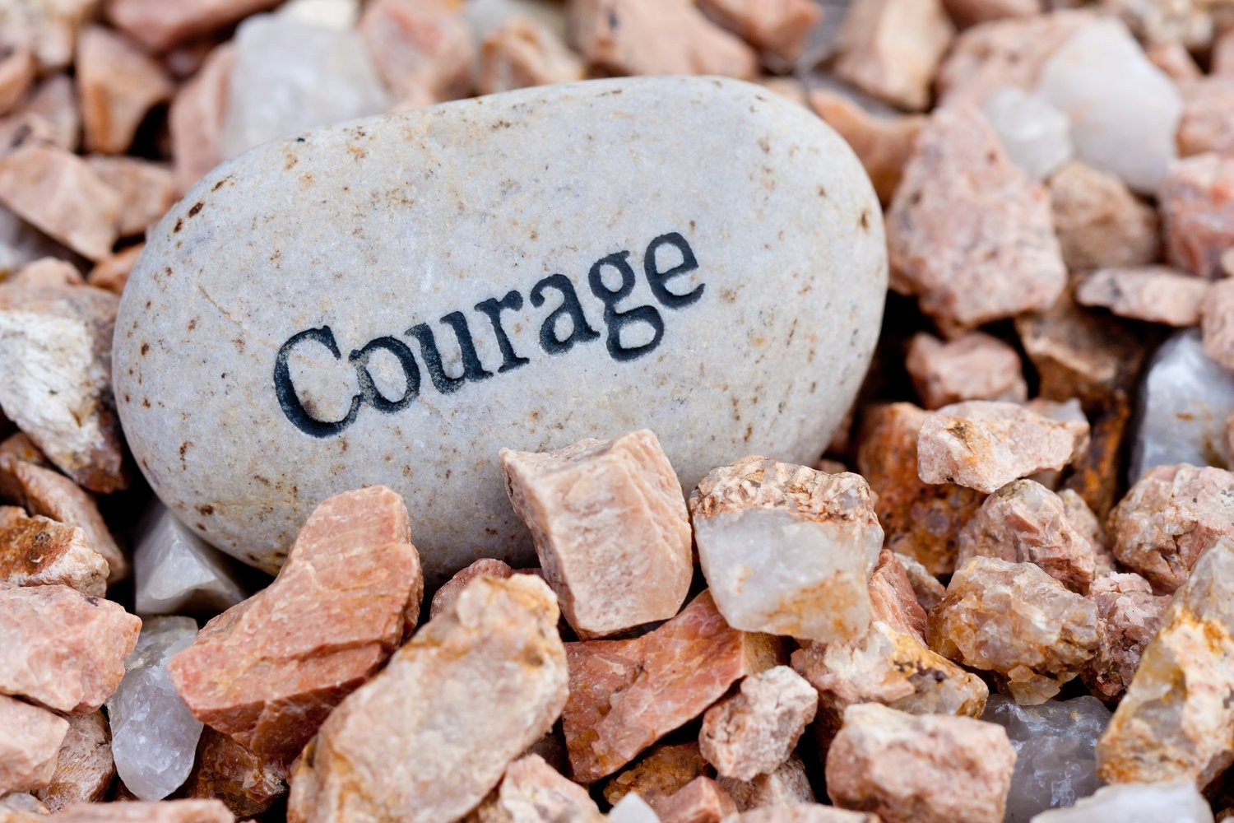
Curajul de a nu te lăsa rănit

Slide 2
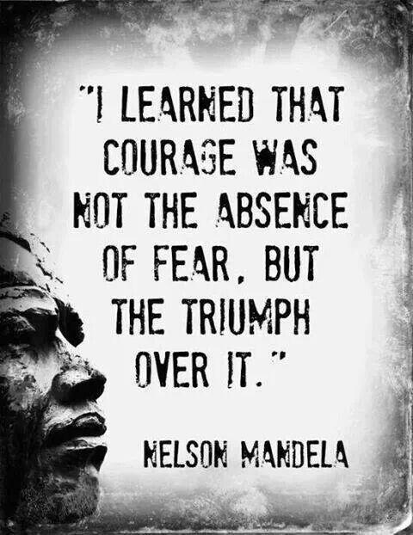
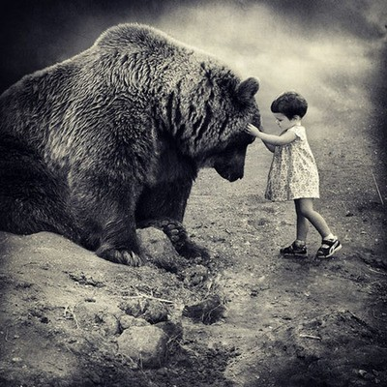
Câți dintre voi considerați că sunteți niște persoane curajoase?

Slide 3
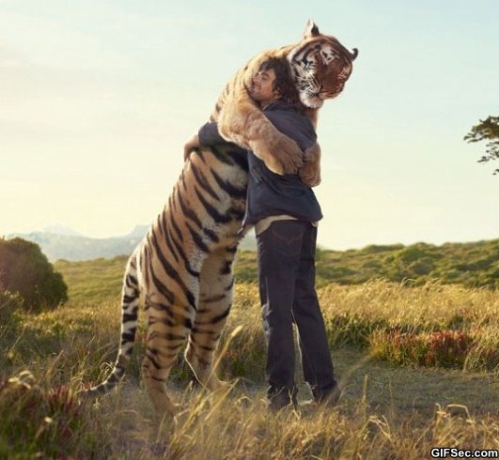
De exemplu, dacă va-și pune acuma să mergeți la dușmanul vostru cel mai aprig și să îl luați în brațe, a-ți face-o?

Slide 4
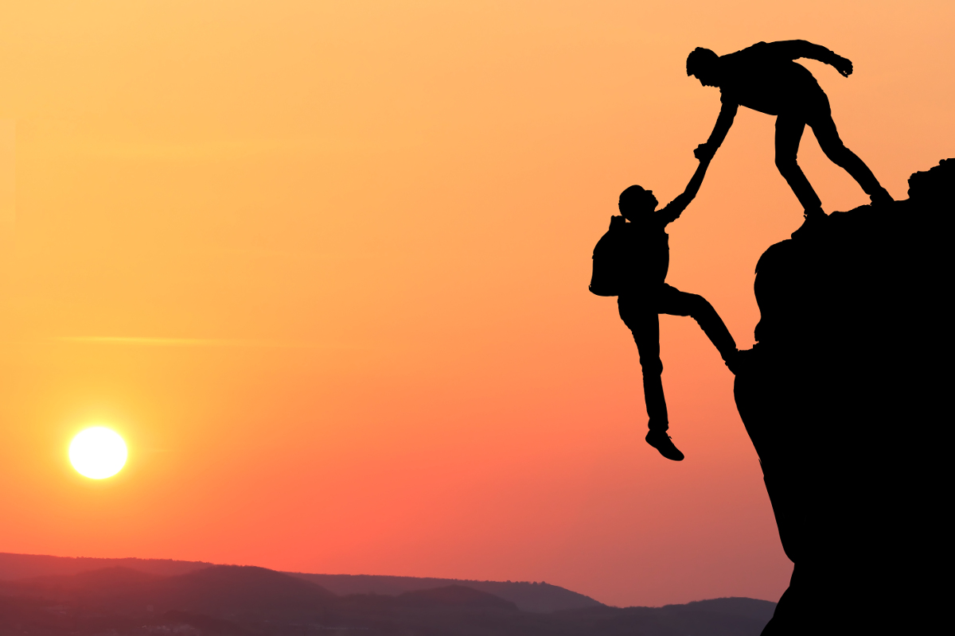
Altfel spus, Curajul este o calitate care, în primul rând, ne ajuta in atingerea scopurilor. Denota echilibru, încredere în forțele proprii, dar si asumarea eventualelor eșecuri.
Oamenii au admirat întotdeauna curajul. In orice epoca si in orice locuri, au fost apreciați si urmați cei care au îndrăznit.

Slide 5
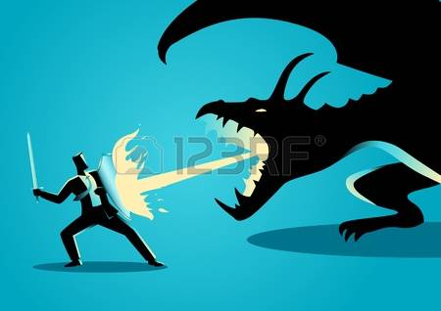
Daca in Antichitate curajul era o virtute fundamentala ce făcea referire in special la capacitatea unei persoane de a rezista unui pericol fizic, in timp, conceptul a evoluat, având implicații cu precădere psihice, fiind văzut ca non-conformism, ca menținere a valorilor si principiilor individuale, chiar si atunci când acestea diferă de ale celorlalți.

Slide 6
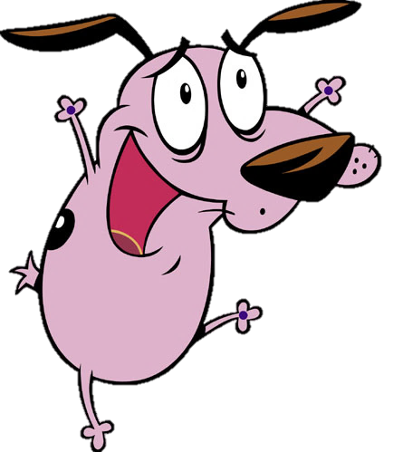
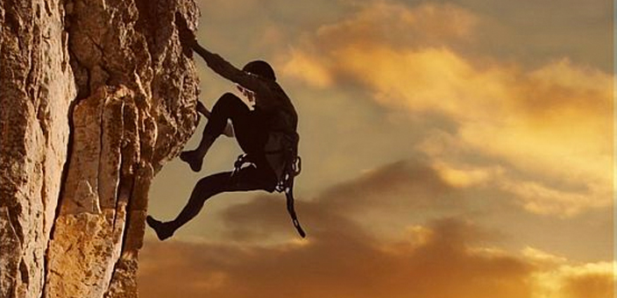
Cu toți știm că Curajoșii au fost promotori ai progresului, lideri, personalități care au insuflat si cucerit teritorii, distincții, inimi. Cum reușesc unii sa profite de el din plin iar alții tânjesc după el o viată întreaga?

Slide 7
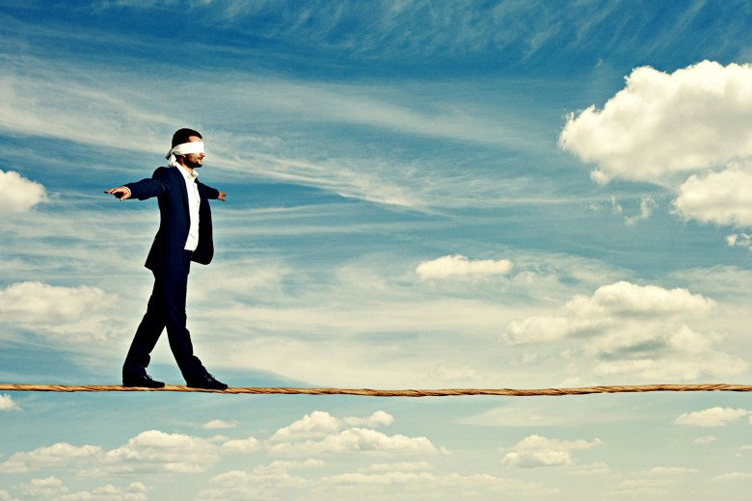
În primul rând curajul creste îndrăznind
Majoritatea oamenilor știu ce trebuie sa facă pentru a fi curajoși. Nenumărați autori au scris cărți despre rețete de creștere a stimei de sine si de dobândire a curajului in activitățile pe care oamenii le întreprind.

Slide 8
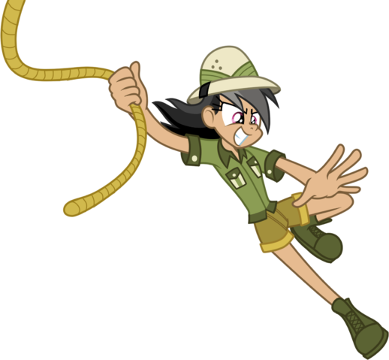
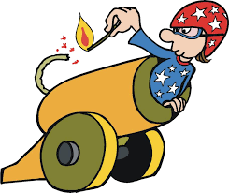
Important însă este ca fiecare dintre noi sa facă trecerea de la stadiul de „a ști” la cel de „a face”. Curajul, ca si succesul, se învață. Este rezultatul multor eșecuri repetate, a unei voințe neînfricate si ambiții pe măsura.

Slide 9
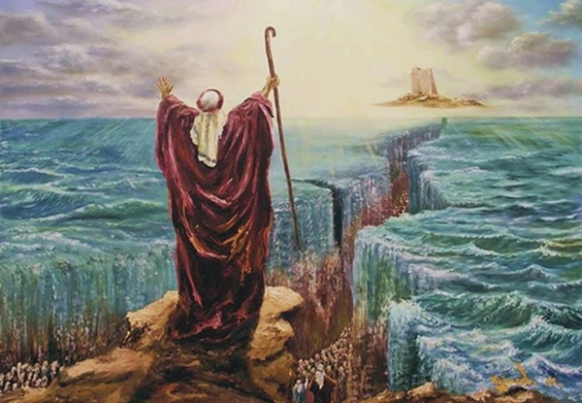
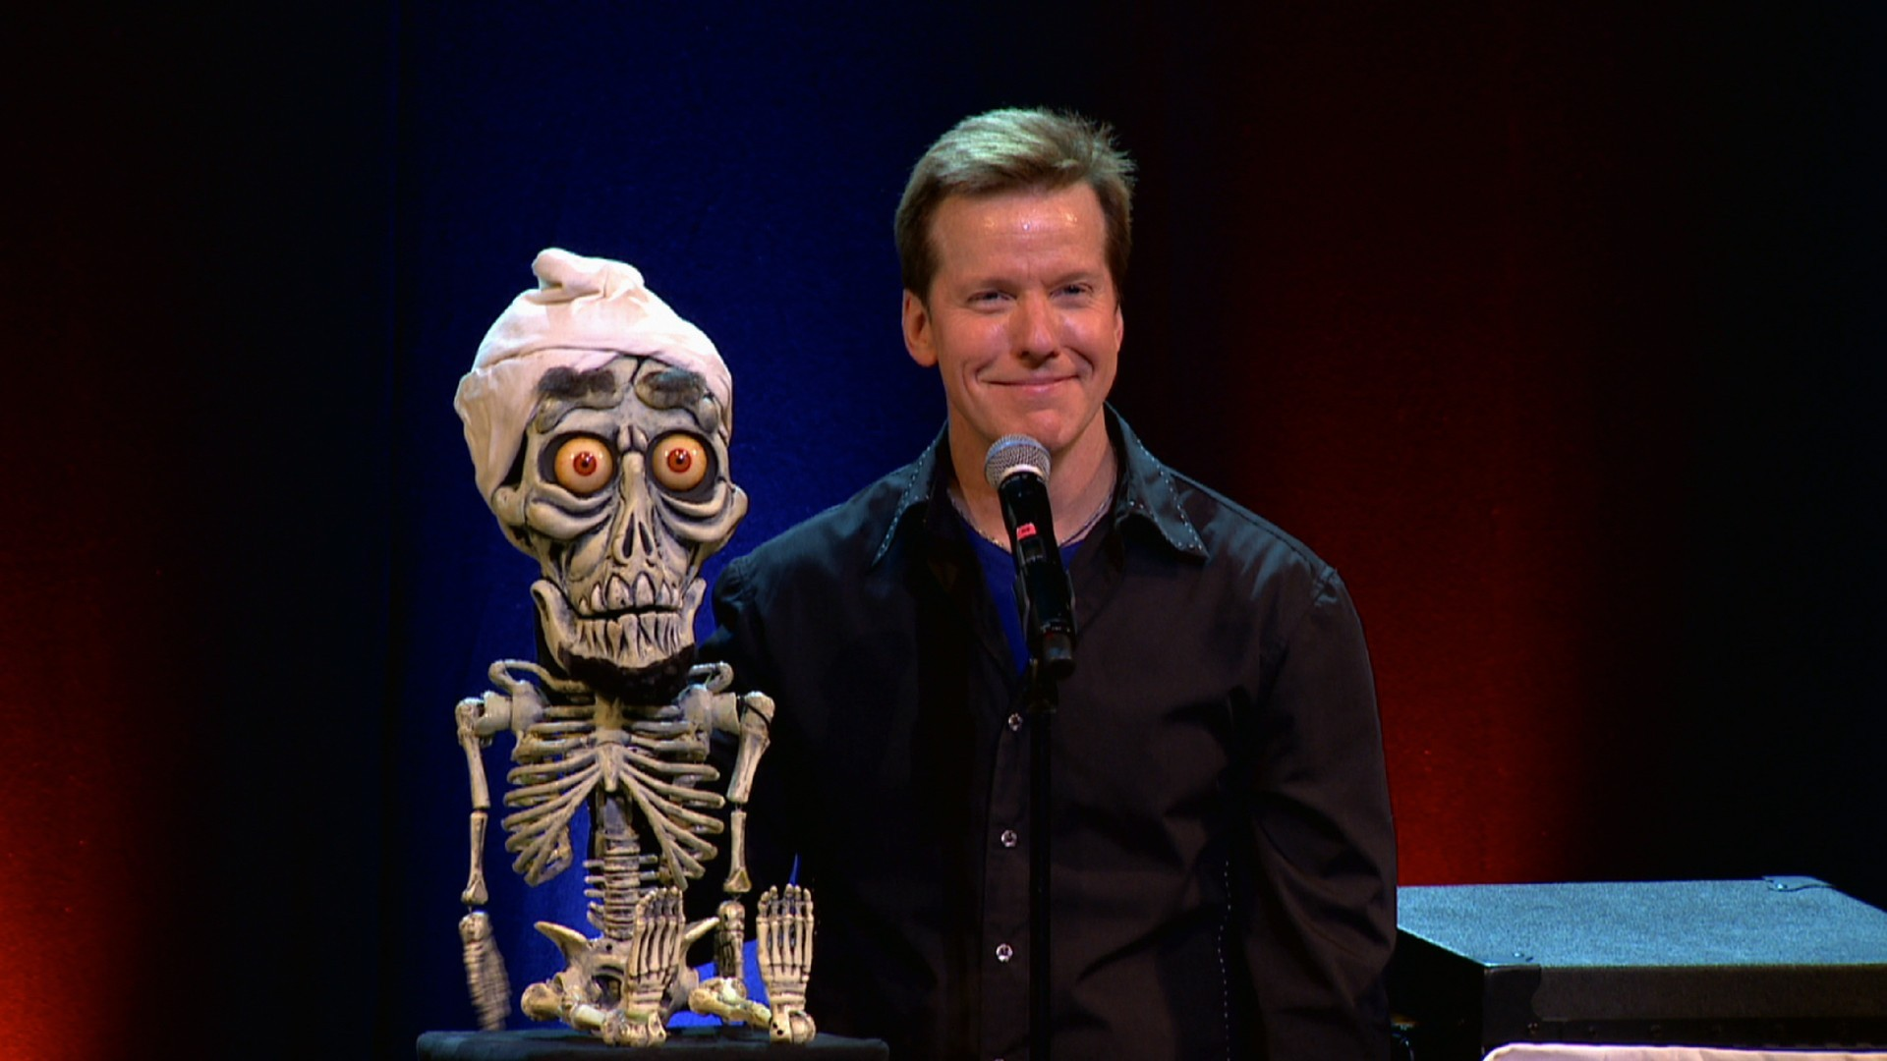
Un exemplu edificator in acest sens este cel al comedienilor. Cei mai mulți dintre ei sunt oameni timizi însă, prin exercițiu, ei au avut curajul sa înlăture sau sa mascheze aceasta realitate cu scopul de a-si contura visul si de a-si depăși condiția. Curajul este o capabilitate mentala, nu emoțională!
Dar din biblie, ce persoană cunoașteți sau ați auzit că ar fi avut aceiași problemă?

Slide 10
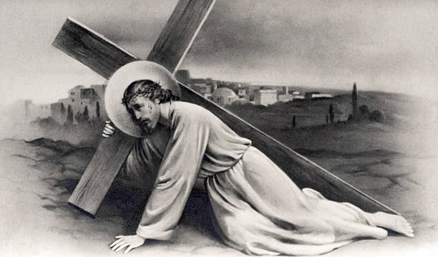
Apoi cucerirea fricilor
Frica este un răspuns natural la diverși stimuli pe care ii percepem ca fiind negativi pentru noi înșine. Ieșirea din zona de confort este o modalitate excelenta de a învață curajul.

Slide 11
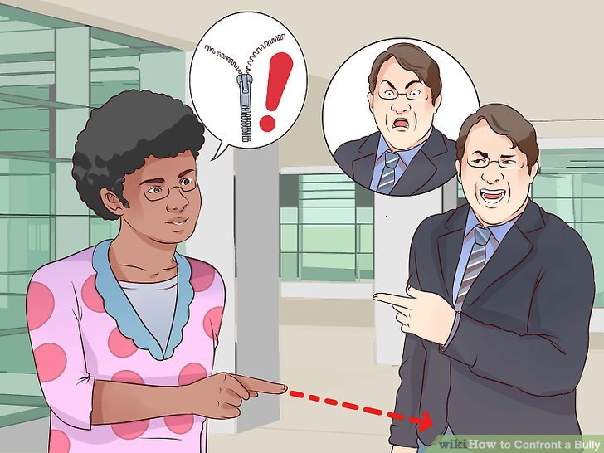
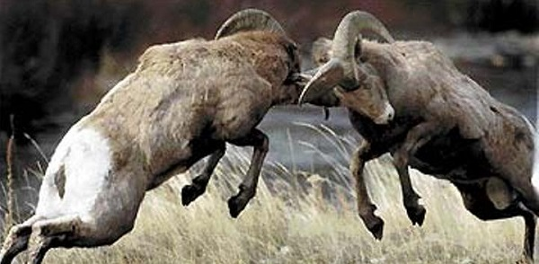
Identifica-ti propriile frici si învață sa recunoști mediul in care acestea survin si intensitatea lor. Confrunta-le direct! Începe cu acțiuni mici si mărește-ti treptat expunerea la ele.

Slide 12
Vorbește despre fricile pe care le ai! Indiferent daca vorbești despre ele cu un preot, membru din familie sau un prieten de încredere, prin împărtășirea a ceea ce simți, vei reuși sa înțelegi modalitatea in care interferează frica de a nu te lăsa rănit si cum poate fi aceasta combătuta.

Slide 13
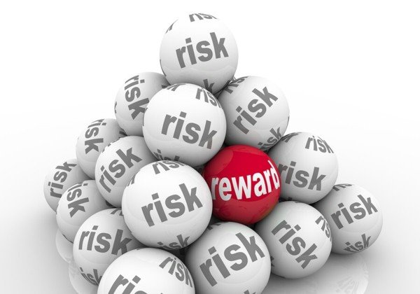
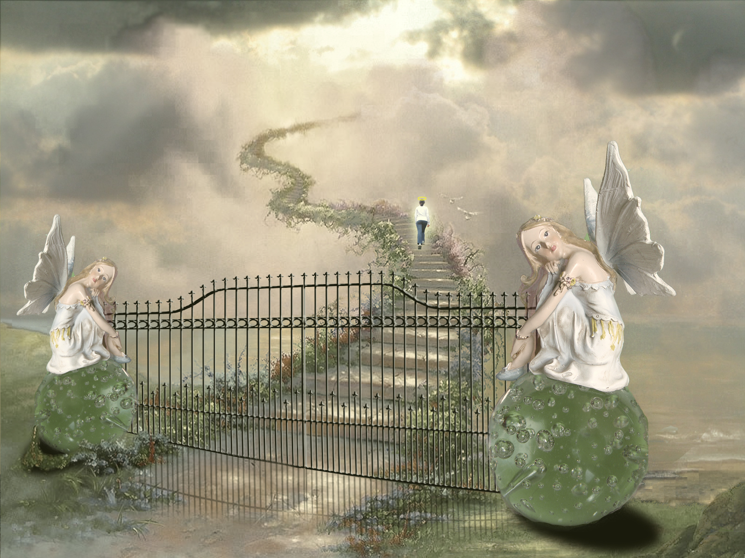
Și nu în ultimul rând, asuma-ti riscuri
Valorifica fiecare circumstanța in care poți manifesta un act de curaj. Eșecul este prețul dezvoltării personale.

Slide 14
Cu cat o persoana își asuma mai multe riscuri calculate, cu atât creste posibilitatea de a se apropia cat mai mult de obiectivul pe care si-l dorește. Nivelul maxim de dezvoltare nu poate fi atins decât prin eșecuri repetate.

Slide 15
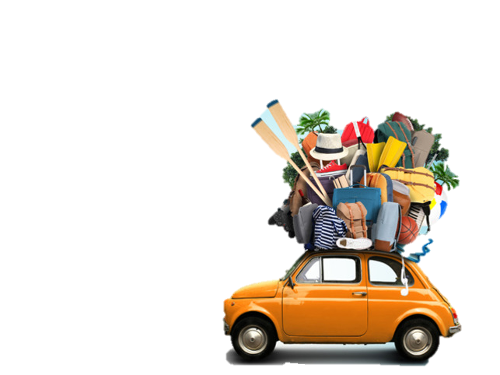
Sfârsit

